Slide 1
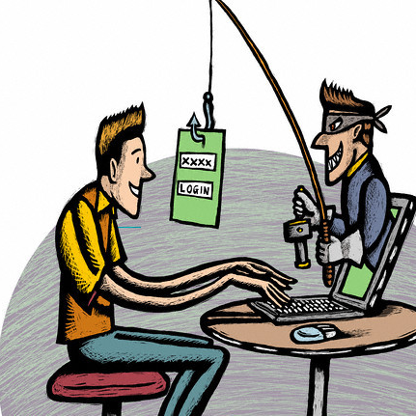
L’harponnage
Spear Phishing
Cette photo par Auteur inconnu est soumise à la licence CC BY-SA-NC

Slide 2

Sommaire
Qu'est ce-que le harponnage ?
Fonctionnement des attaques par harponnage
La différence entre le phishing et le spear phishing
Les conséquences de l’harponnage
Agir contre le spear phishing

Slide 3

Qu'est ce-que le harponnage ?
Cette photo par Auteur inconnu est soumise à la licence CC BY-SA-NC

Slide 4

Fonctionnement des attaques par harponnage

Slide 5
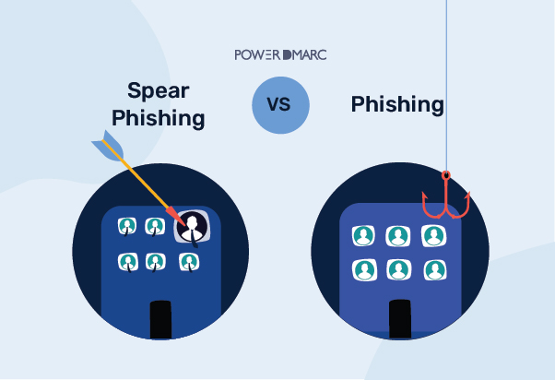
La différence entre le phishing et le spear phishing

Slide 6
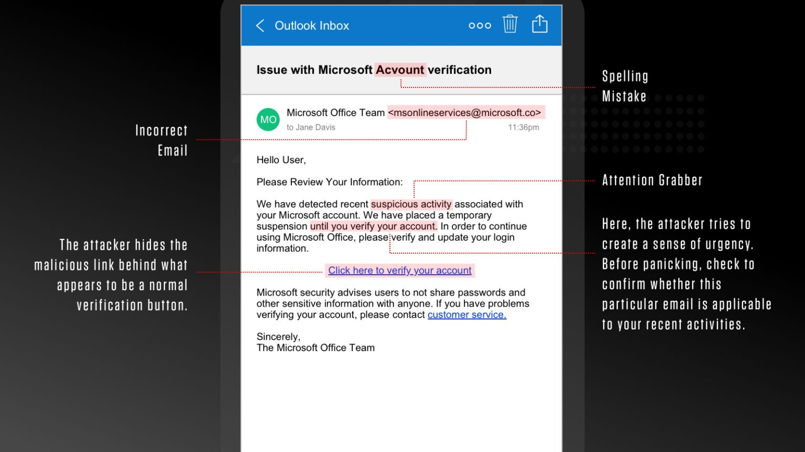
Le phishing

Slide 7

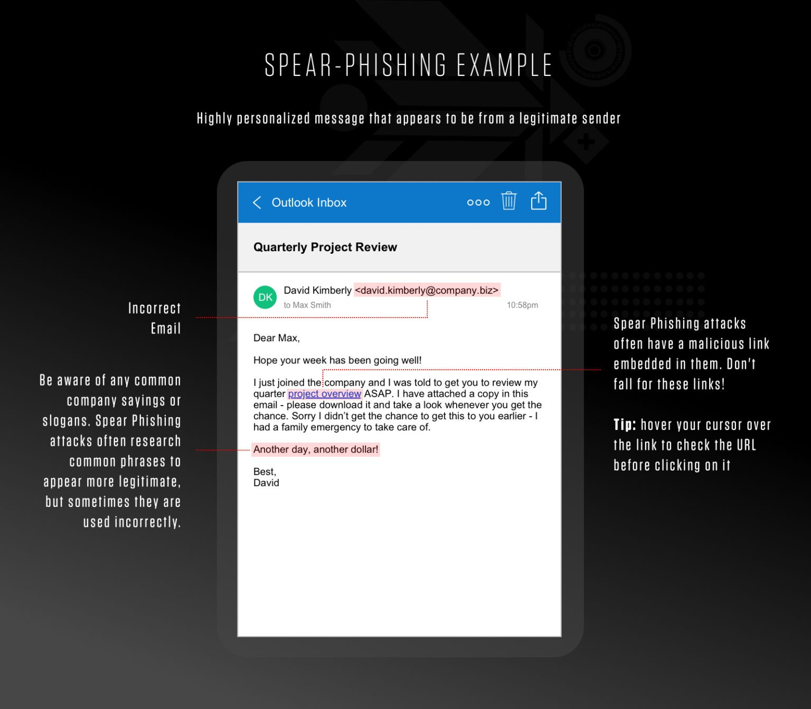
Le spear phishing

Slide 8



Les conséquences de l’harponnage
Evaldas Rimasauskas

Slide 9
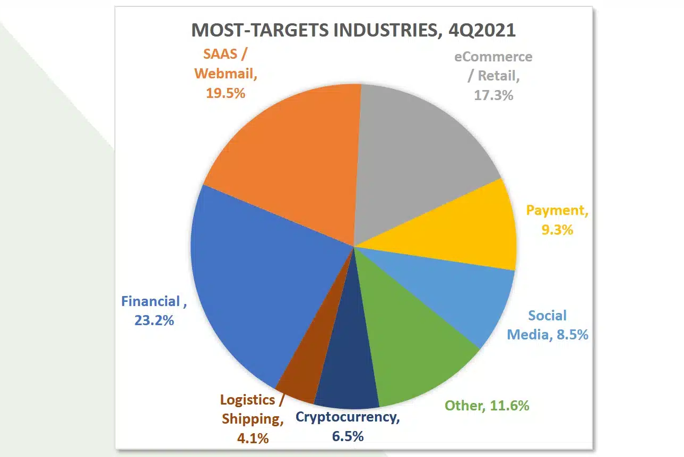
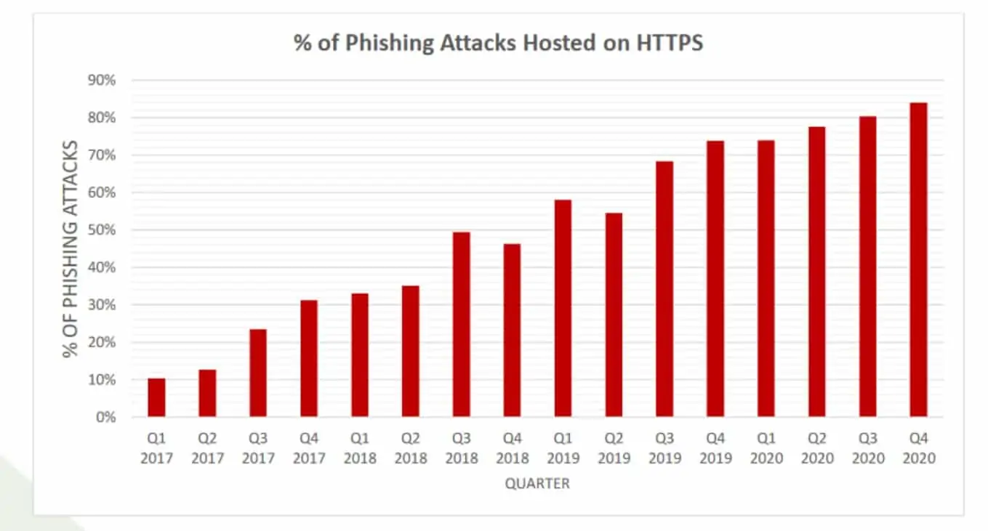
Graphique

Slide 10

Agir contre le spear phishing

